Slide 1
Тема 3
Функции и замыкания

Slide 2
Вопросы:
1. Глобальный объект.
2. Замыкания, внутренняя работа функции.
3. new Function.
4. Объект функции, NFE.
5. Остаточные параметры и оператор расширения.
6. Каррирование.
7. Генераторы.
8. Колбэки.
9. Promise.
10. Промисификация.
11. Async/await.

Slide 3


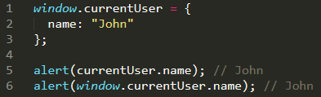

Глобальный объект
1
В браузере глобальный объект называется window, в Node.js — global.
globalThis -- стандартизированное имя для глобального объекта.
В браузере глобальные функции и переменные, объявленные с помощью var (не let/const!), становятся свойствами глобального объекта:

Slide 4

Глобальный объект
1
Глобальный объект можно использовать, чтобы проверить поддержку современных возможностей языка.

Slide 5
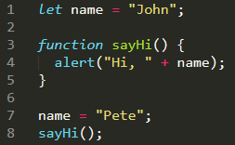
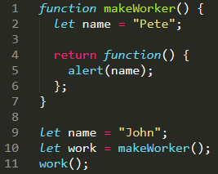
Замыкания, внутренняя работа функции.
2
Какое значение name будет использовать функция при выполнении?
Получит ли возвращаемая функция доступ к внешним переменным из места своего создания или места выполнения или из обоих?

Slide 6
Замыкания, внутренняя работа функции. Лексическое окружение (LexicalEnvironment)
2
Объект лексического окружения состоит из двух частей:
1. Environment Record – объект, в котором как свойства хранятся все локальные переменные (в том числе this).
2. Ссылка на внешнее лексическое окружение – то есть то, которое соответствует внешнему коду.

Slide 7
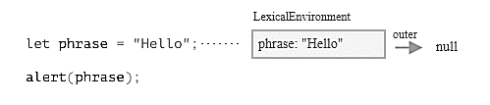
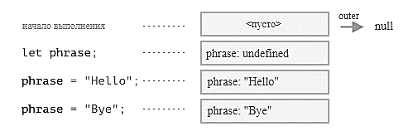
Замыкания, внутренняя работа функции. Лексическое окружение (LexicalEnvironment)
2

Slide 8
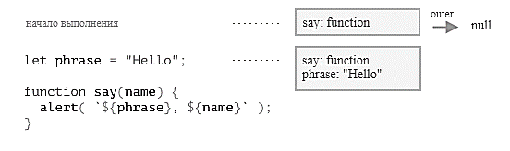
Замыкания, внутренняя работа функции. Лексическое окружение (LexicalEnvironment)
2
Function Declaration

Slide 9
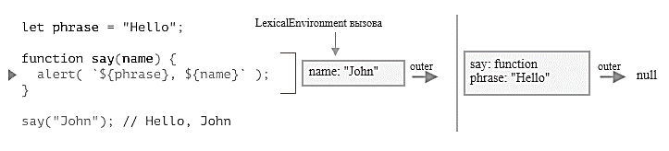
Замыкания, внутренняя работа функции. Лексическое окружение (LexicalEnvironment)
2
Внутреннее и внешнее лексическое окружение:

Slide 10
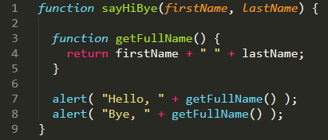
Замыкания, внутренняя работа функции. Вложенные функции
2

Slide 11
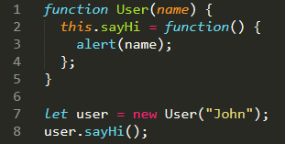
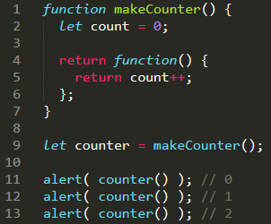
Замыкания, внутренняя работа функции. Вложенные функции
2
Вложенная функция может быть возвращена в качестве свойства нового объекта или сама по себе, и затем использована в любом месте.

Slide 12
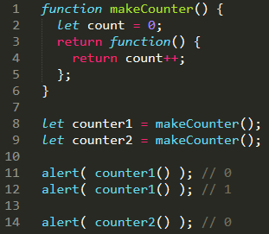
Замыкания, внутренняя работа функции. Вложенные функции
2

Slide 13
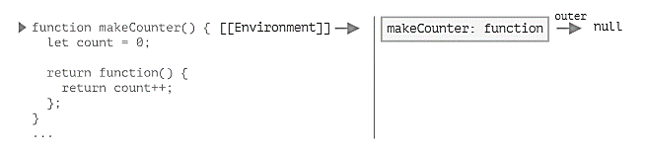
Замыкания, внутренняя работа функции. Вложенные функции
2
[[Environment]] -- скрытое свойство, которое ссылается на лексическое окружение места, где они были созданы.

Slide 14
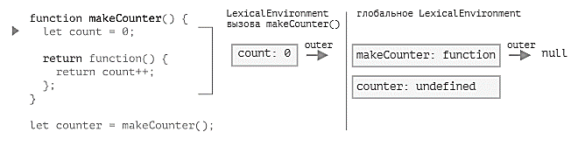
Замыкания, внутренняя работа функции. Вложенные функции
2

Slide 15
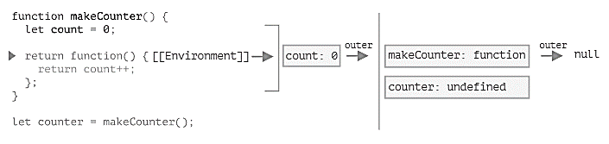
Замыкания, внутренняя работа функции. Вложенные функции
2

Slide 16
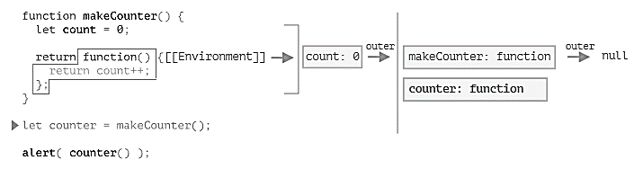
Замыкания, внутренняя работа функции. Вложенные функции
2

Slide 17
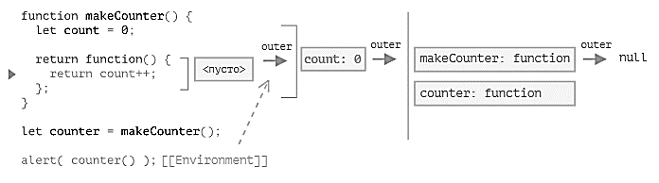
Замыкания, внутренняя работа функции. Вложенные функции
2

Slide 18
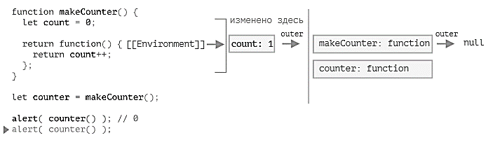
Замыкания, внутренняя работа функции. Вложенные функции
2

Slide 19
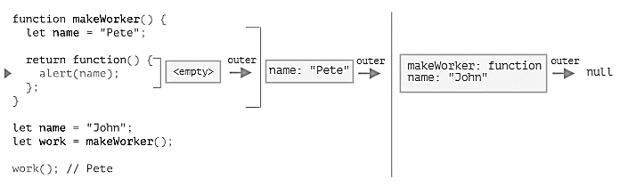
Замыкания, внутренняя работа функции. Вложенные функции
2
Замыкание – это функция, которая запоминает свои внешние переменные и может получить к ним доступ.

Slide 20
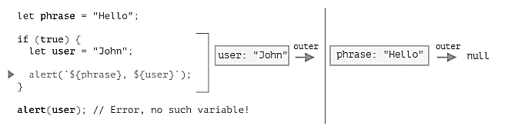
Замыкания, внутренняя работа функции. Блоки кода и циклы
2
Лексическое окружение существует для любых блоков кода {...}.

Slide 21
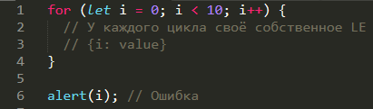
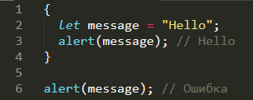
Замыкания, внутренняя работа функции. Блоки кода и циклы
2
Можно использовать блок кода для изоляции всего скрипта или какой-то его части.

Slide 22

new Function
3
Синтаксис для объявления функции:
let func = new Function([arg1, arg2, ...argN], functionBody);
Функция с двумя аргументами:
Функция без аргументов:

Slide 23
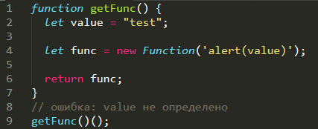
new Function
3
Функция не имеет доступа к внешним переменным, только к глобальным:

Slide 24
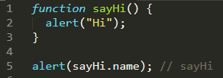
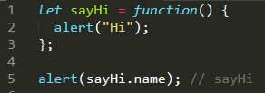
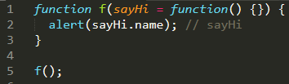
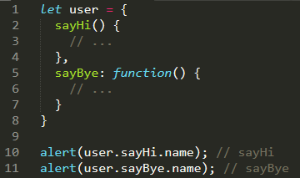
Объект функции, NFE. Свойство «name»
4
Имя функции доступно как свойство «name»:

Slide 25
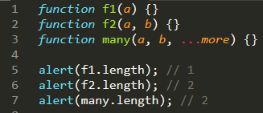
Объект функции, NFE. Свойство «length»
4
Свойство «length» содержит количество параметров функции в её объявлении:

Slide 26
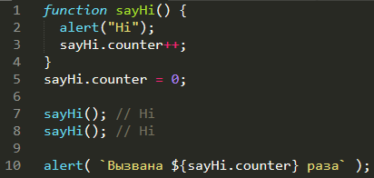
Объект функции, NFE. Пользовательские свойства
4
Можно добавить свои собственные свойства:

Slide 27
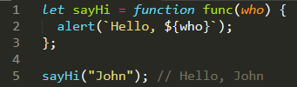
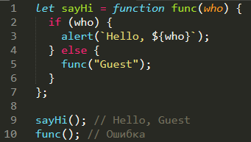
Объект функции, NFE. Named Function Expression
4
Имя функции позволяет ссылаться на себя же:

Slide 28
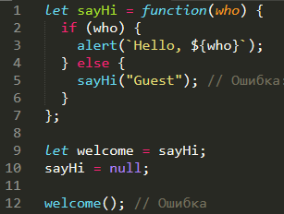
Объект функции, NFE. Named Function Expression
4
Вложенный вызов по имени переменной может привести к ошибке:

Slide 29
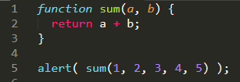
Остаточные параметры и оператор расширения.
Остаточные параметры (...)
5
Многие встроенные функции JavaScript поддерживают произвольное количество аргументов:
• Math.max(arg1, arg2, ..., argN) – вычисляет максимальное число из переданных.
• Object.assign(dest, src1, ..., srcN) – копирует свойства из исходных объектов src1..N в целевой объект dest.

Slide 30
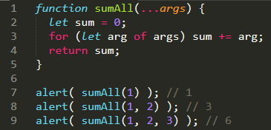
Остаточные параметры и оператор расширения.
Остаточные параметры (...)
5
Поместим все аргументы в массив args:

Slide 31
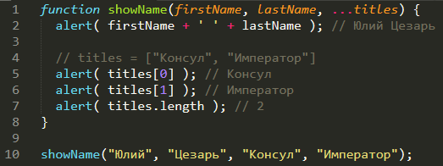
Остаточные параметры и оператор расширения.
Остаточные параметры (...)
5
Можно записать первые несколько параметров в переменные, а остальные в массив.

Slide 32

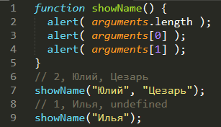
Остаточные параметры и оператор расширения.
Остаточные параметры (...)
5
...rest должен всегда быть последним:
Все аргументы функции находятся в псевдомассиве arguments под своими порядковыми номерами.

Slide 33



Остаточные параметры и оператор расширения.
Оператор расширения
5
Когда оператор расширения используется при вызове функции, он преобразует перебираемый объект arr в список аргументов.

Slide 34
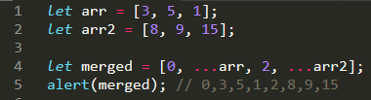


Остаточные параметры и оператор расширения.
Оператор расширения
5
Оператор расширения можно использовать и для слияния массивов:
Можно преобразовать строку в массив символов:
Array.from преобразует перебираемый объект в массив:

Slide 35
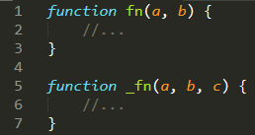
Каррирование
7
Каррирование или карринг (currying) в функциональном программирование — это преобразование функции с множеством аргументов в набор вложенных функций с одним аргументом.
Арность — это количество аргументов функции.

Slide 36
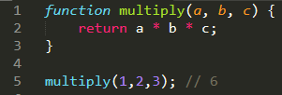
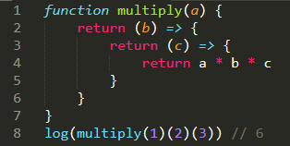

Каррирование
7
Тернарная (3-арная) функция:
Каррированная функция:
Распишем конструкцию вида multiply(1)(2)(3):

Slide 37
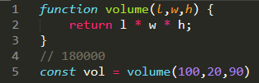
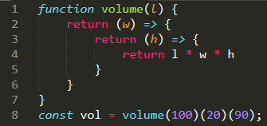
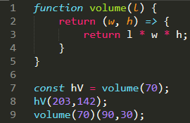
Каррирование
7
Частичное применение функций:

Slide 38
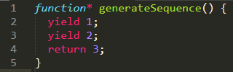
Генераторы. Функция-генератор
8
Для объявления генератора используется специальная синтаксическая конструкция: function*, которая называется «функция-генератор».
function* f(…) или function *f(…) -- оба синтаксиса корректны.

Slide 39
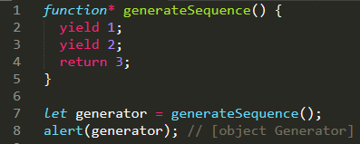
Генераторы. Функция-генератор
8
Функция-генератор возвращает специальный объект, так называемый «генератор».

Slide 40
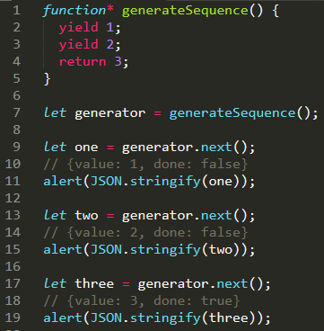
Генераторы. Функция-генератор
8
Создаём генератор и получаем первое из возвращаемых им значений:

Slide 41
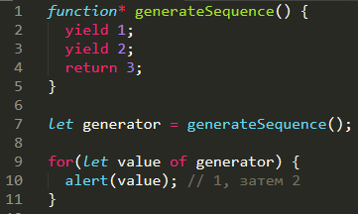
Генераторы. Перебор генераторов
8
Возвращаемые генератором значения можно перебирать через for..of:

Slide 42
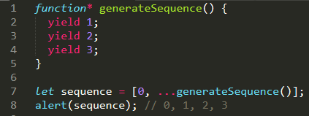
Генераторы. Перебор генераторов
8
Генераторы являются перебираемыми объектами, соответственно, можно использовать всю связанную с ними функциональность, например оператор расширения ...:

Slide 43
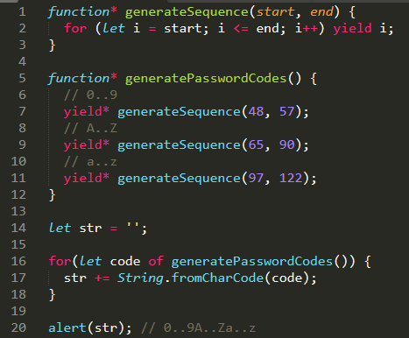
Генераторы. Композиция генераторов
8

Slide 44
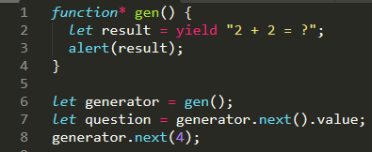
Генераторы.
8
yield не только возвращает результат во внешний код, но и может передавать значение извне в генератор.

Slide 45
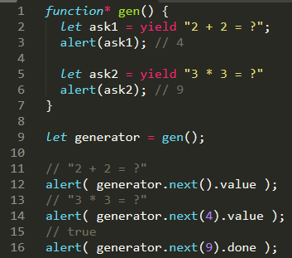
Генераторы.
8

Slide 46


Колбэки
9
Функция загружает на страницу новый скрипт:
Вызов функции newFunction() из '/my/script.js' после loadScript(…) не осуществится:

Slide 47

Колбэки
9
Передадим функцию callback вторым аргументом в loadScript, чтобы вызвать ее, когда скрипт загрузится:

Slide 48

Колбэки
9
Колбэк в колбэке:

Slide 49

Промис (Promise)
10
Синтаксис создания Promise:
Функция-исполнитель вызывает один из колбэков:
• resolve (value) — если работа завершилась успешно, с результатом value.
• reject (error) — если произошла ошибка, error – объект ошибки.
Конструктор new Promise возвращает объект promise, у которого есть внутренние свойства:
• state («состояние») — вначале "pending" («ожидание»), потом меняется на "fulfilled" («выполнено успешно») при вызове resolve или на "rejected" («выполнено с ошибкой») при вызове reject.
• result («результат») — вначале undefined, далее изменяется на value при вызове resolve(value) или на error при вызове reject(error).

Slide 50

Промис (Promise)
10

Slide 51


Промис (Promise)
10
Функция-исполнитель выполнилась успешно:

Slide 52


Промис (Promise)
10
Функция-исполнитель выполнилась с ошибкой:

Slide 53

Промис (Promise)
10
Состояние промиса может быть изменено только один раз. Все последующие вызовы resolve и reject будут проигнорированы:

Slide 54

Промис (Promise)
10
Объект Promise служит связывает функцию-исполнителя и функции-потребителей, которые получат либо результат, либо ошибку. Функции-потребители могут быть зарегистрированы с помощью методов .then, .catch и .finally.
Метод .then. Синтаксис:

Slide 55

Промис (Promise)
10
Успешно выполненный промис:

Slide 56


Промис (Promise)
10
Ошибка в промисе
В then можно передать только одну функцию:

Slide 57

Промис (Promise)
10
Чтобы обработать только ошибку можно использовать метод .catch(errorHandlingFunction):

Slide 58
Промис (Promise)
10
Вызов .finally(f) похож на .then(f, f), в том смысле, что f выполнится в любом случае, когда промис завершится: успешно или с ошибкой.
Существует несколько важных отличий:
Обработчик, вызываемый из finally, не имеет аргументов. В finally мы не знаем, как был завершён промис.
Обработчик finally «пропускает» результат или ошибку дальше, к последующим обработчикам.
Вызов .finally(f) удобнее, чем .then(f, f) – не надо дублировать функции f.

Slide 59


Промис (Promise)
10
Результат передается через finally к then:
Ошибка из промиса проходит через finally к catch:

Slide 60

Промис (Promise)
10
Функция loadScript для загрузки скрипта:

Slide 61

Промис (Promise)
10
Реализация loadScript, используя Promise:

Slide 62

Промисификация
14
Функция loadScript(src, callback):

Slide 63

Промисификация
14
Функция loadScriptPromise(src) принимает только src (не callback) и возвращает промис:

Slide 64

Промисификация
14
Функция promisify(f) она принимает функцию для промисификации f и возвращает функцию-обёртку:

Slide 65



Async/await. Асинхронные функции
16
Ключевое слов async ставится перед функцией, вот так:
Функция возвращает выполненный промис с результатом 1:
Можно явно вернуть промис:

Slide 66

Async/await. Await
16
Синтаксис:
Промис успешно выполнится через 1 секунду:

Slide 67


Async/await. Await
16
await нельзя использовать в обычных функциях:
await нельзя использовать на верхнем уровне вложенности:
Можно обернуть этот код в анонимную async–функцию, тогда всё заработает:

